Slide 1
阿里云大学认证介绍
上海海同信息科技有限公司
shanghai IOTEK information Techgnology Ltd

Slide 2
CONTENTS
1
阿里云及阿里云大学介绍
2
阿里云课程认证优势
3
阿里云课程认证内容

Slide 3
阿里云及阿里云大学介绍
PART1

Slide 4
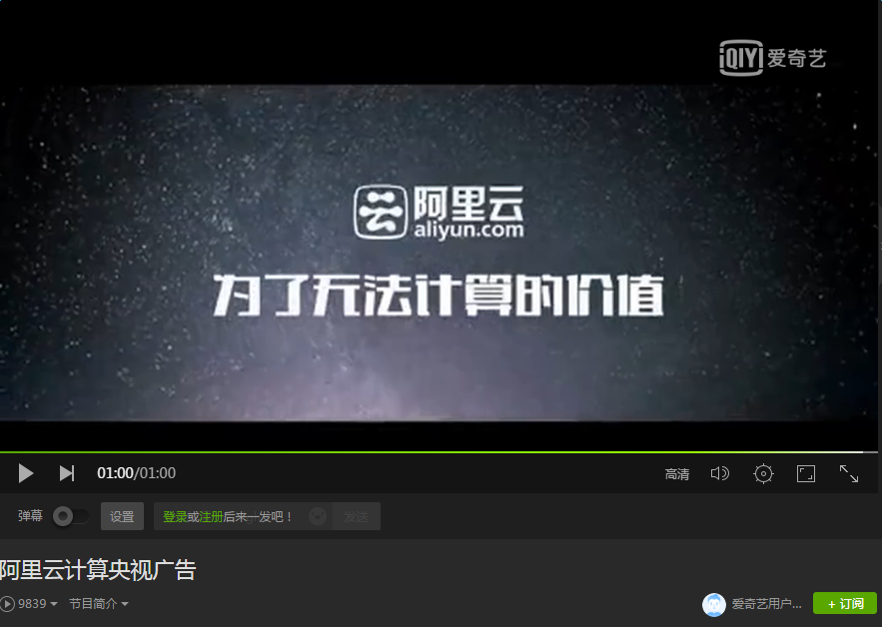
关于阿里云（视频）

Slide 5
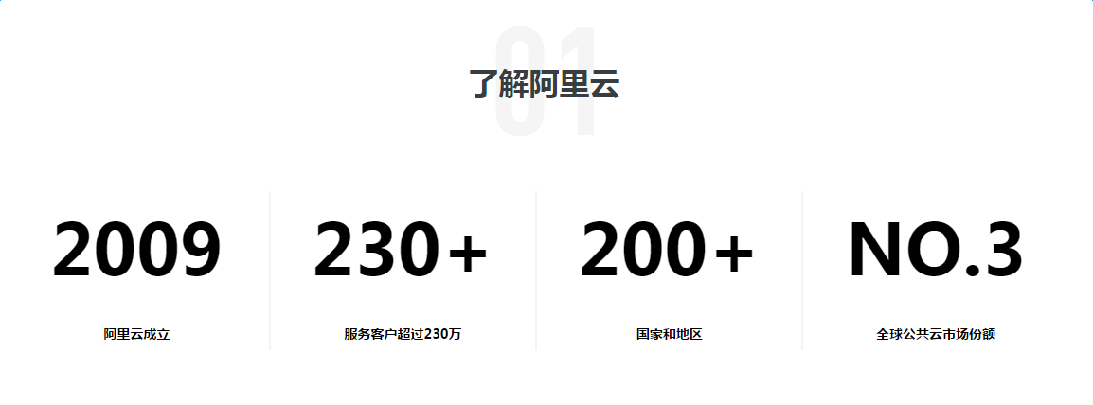
关于阿里云
根据 Gartner 最新市场份额研究数据[1]显示，阿里云已成为全球前三大公共云服务提供商。
[1]来源：Gartner, "Market Share: Public Cloud Services, Worldwide, 2016”, 19 September 2017。 了解更多分析师报告>>

Slide 6




关于阿里云
阿里云是全球领先的云计算及人工智能科技公司，为200多个国家和地区的企业、开发者和政府机构提供服务。
阿里云致力于以在线公共服务的方式，提供安全、可靠的计算和数据处理能力，让计算和人工智能成为普惠科技。
2017年1月阿里云成为奥运会全球指定云服务商。截止2017年6月，阿里云云计算付费用户超过100万。

Slide 7
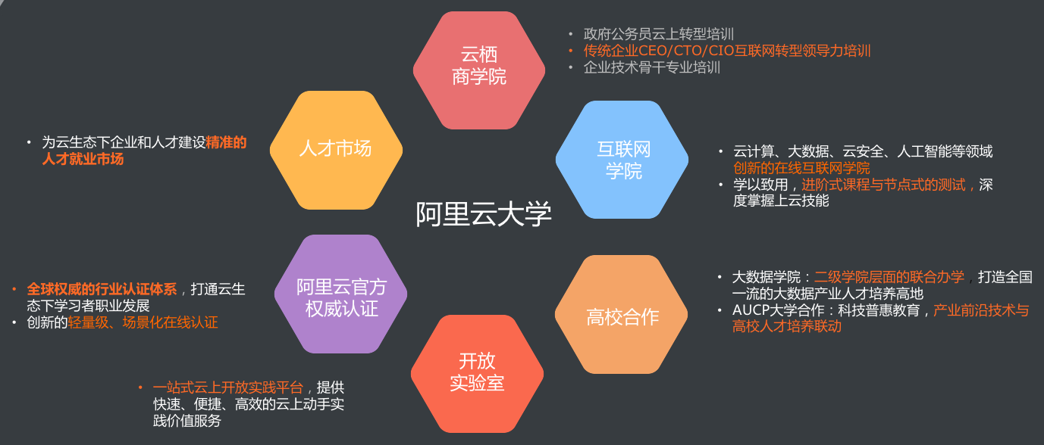
关于阿里云大学
阿里云大学是阿里云官方创新人才培养平台，致力于打造从IT时代向DT时代转型过程中在云计算、大数据、人工智能、云安全等领域一所创新人才工场，打造从学、到练、到赛、到考、到就业与创业的创新型人才培养的全方位闭环生态链。

Slide 8
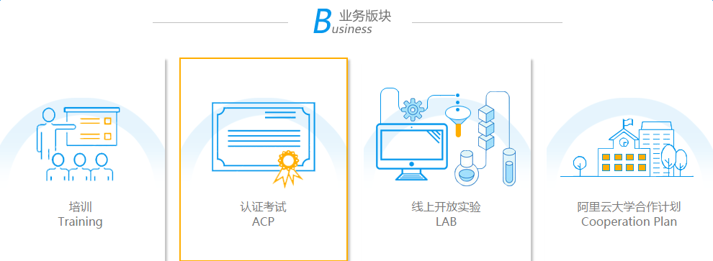
关于阿里云大学
阿里云大学目前已与200多所高校签署了AUCP普惠计划，提供从科技普惠教育、高校实验室、创新人才培养基地、大数据学院等不同形式的教育合作的产品与解决方案，助力在云生态下高校云计算、大数据等相关专业的人才培养。
阿里云大学目前在全国范围内与达内科技、慧科教育、东方瑞通、知途教育、驻云科技、小猫科技等社会培训机构开展面向云生态产业的从业人员的云计算、大数据技术培训和技能认证，3年内为产业输送10万名云计算、大数据相关专业技术人才。
阿里云大学创业学院致力于针对全球云生态下的创新创业者提供集科技、商业、创新为一体的创业训练营，培育一批未来科技创业板块的行业领袖 。 阿里云大学，一所云上的大学，一所云生态下的黄埔军校！

Slide 9
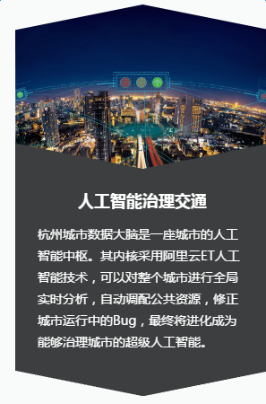
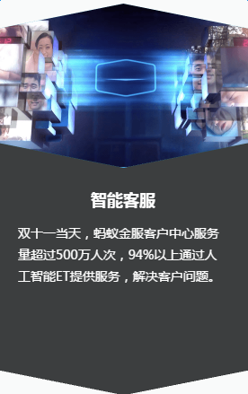
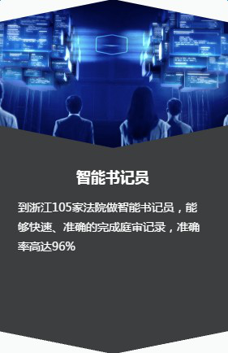
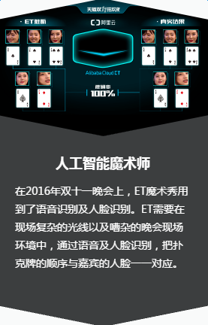
阿里云人工智能ET
阿里云ET（人工智能系统）拥有全球领先的人工智能技术，目前已具备智能语音交互、图像/视频识别、交通预测、情感分析等技能。 ET的优势在于对全局的洞察和实时决策上，在复杂局面下快速做出最优决定。目前，ET开始在城市治理、交通调度、工业制造、健康医疗、司法等领域成为人类的强大助手。

Slide 10





阿里云技术应用领域

Slide 11
阿里云课程认证优势
PART2

Slide 12
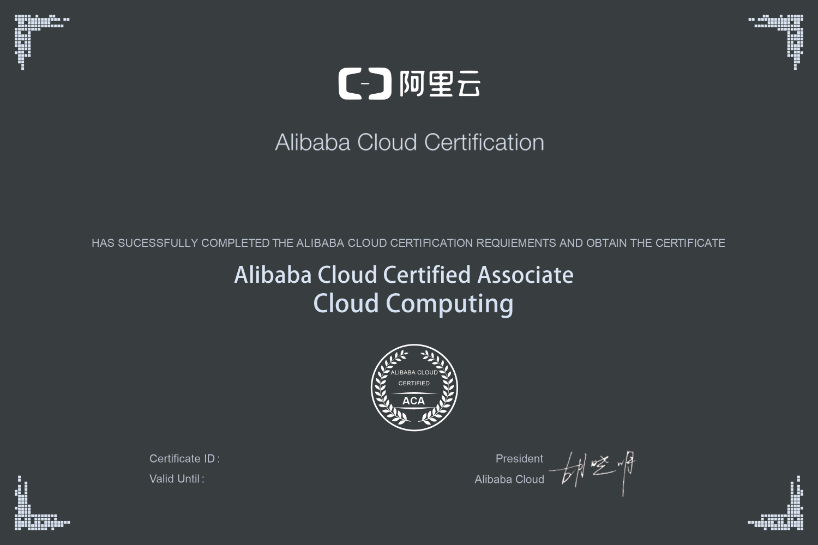
阿里云课程认证优势
阿里云ACA专业认证全新上线，随学随考加快人才培养速度

Slide 13
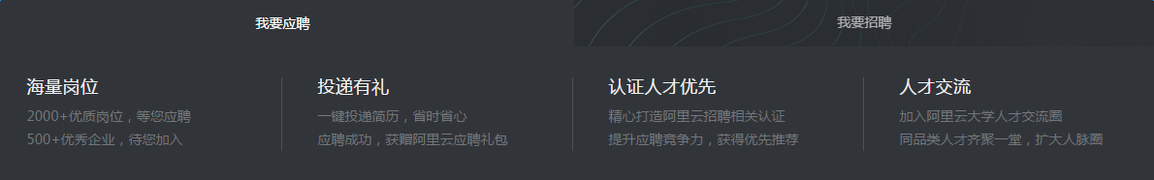
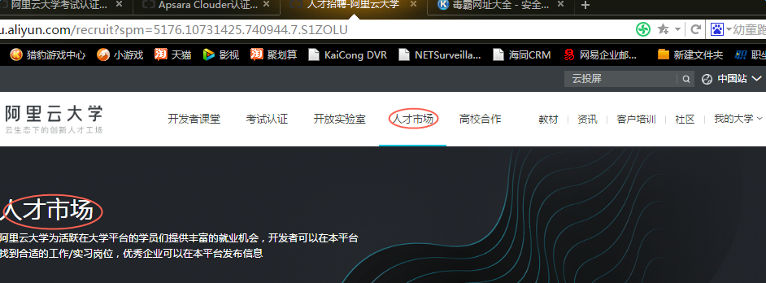
阿里云课程认证优势
海同科技学员通过4个月系统化的学习+阿里云各个知识点的学习认证
=
+
（一个学生可以考多个认证）
阿里云大学官网还有一个“人才市场”频道，这是我们为持有相关证书的云计算、大数据、云安全优质人才搭建的一个对接企业的渠道，让用户真正学以致用、学有所成。

Slide 14
阿里云课程认证内容
PART3

Slide 15

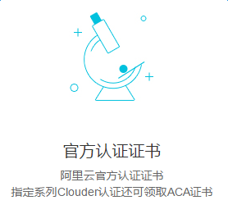
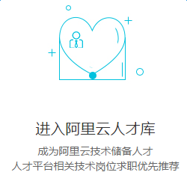
Apsara Clouder简介
Apsara Clouder是阿里云大学2017年6月最新推出的在线轻量级认证。旨在帮助技术爱好者在短时间内学会一项技术，并能够学以致用，实在的获得实际应用的技能。
认证分为云计算、大数据、云安全三大技术领域，每个领域下根据技能点有出6-10个不同的技能认证。每一技能认证包内含：在线培训课程+动手实验+认证考试，做到学、练、测评一体化在线完成。

Slide 16
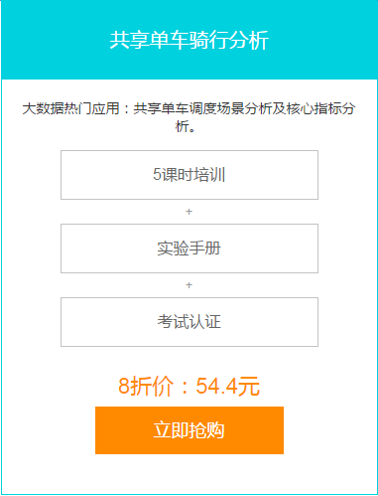
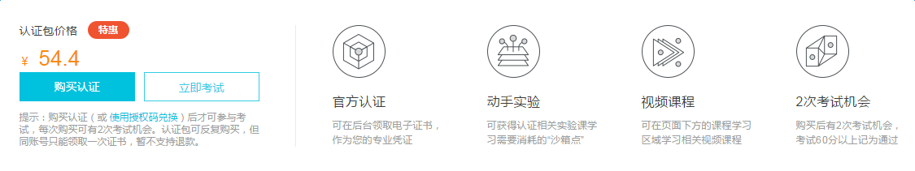
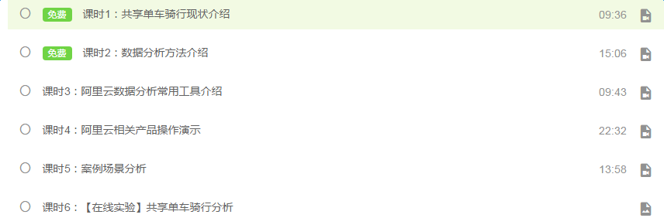
Apsara Clouder大数据专项技能认证：共享单车骑行分析
本认证系统讲解了共享单车的相关知识、大数据应用场景，常用数据分析方法、算法、以及数据可视化，最后通过一个实验带领学员使用数据分析方法，解决了共享单车调度场景及企业关注的核心指标的分析需求。学员可参考本实验，结合企业自身业务和需求，将所学应用到实践中去。
认证流程
课程学习

Slide 17
主推套餐
类型 | Clouder认证 | 说明 | 原价
云计算 | 服务器运维管理 | 阿里云服务器运维管理课程教你掌握快速开通一台云服务器，并通过控制 台方便的进行服务器管理，服务器配置的变更和升级、数据的备份，并保 证其可以正常运行并按业务需求随时进行配置的变更。 | 58
 | 云数据库管理与数据迁移 | 云数据库管理与数据迁移认证课程掌握云数据库的概念，如何在云端创建 数据库、建自建数据库迁移至云数据库MySQL版、数据导入导出，以及云 数据库运维的常用操作。 | 68
 | 云储存：对象储存管理与安全 | 阿里云云储存认证课程教你掌握安全、高可靠云储存的使用，以及在云端 存储下载文件、处理图片，以及如何保护数据的安全。 | 68
 | 超大流量网站的负荷均衡 | 掌握如何为网站实现负荷均衡。 | 68
套餐一：云计算4个认证，总价200元
亮点：阿里云服务器运维、数据存储管理以及大型商业网站负载均衡，实打实的网站高端运维认证。

Slide 18
主推套餐
类型 | Clouder认证 | 说明 | 原价
大数据 | 基于房源的图像分析 | 该认证通过对房源房屋相关数据进行整合，形成房源分析画像。通过房源分析画像建设详细介绍了画像概念、画像应用场景、画像构建思路及画像实施过程。另外还提供了数据分析需求结合QuickBI产品基于房源画像图像表快速构建相关统计报表，服务于公司的高层决策、业务运营、业务监控、数据分析及数据挖掘。 | 68
 | 共享单车骑行分析 | 本认证系统讲解了共享单车的相关知识、大数据应用场景，常用数据分析方法、算法、以及数据可视化，最后通过一个实验带领学员使用数据分析方法，解决了共享单车调度场景及企业关注的核心指标的分析需求。学员可参考本实验，结合企业自身业务和需求，将所学应用到实践中去。 | 68
 | 基于机器学习的客户流失预警分析 | 讲解客户流失的分析方法、流程，同时详细介绍了机器学习中常用的分类算法、集成学习模型等通用技能，并使用阿里云机器学习PAI实现流失预警分析。可以帮助企业快速、准确识别流失客户，辅助制定策略进行客户关怀，达到挽留客户的目的。 | 9.9
 | 外卖点餐数据分析 | 通过本案例，学员可以了解数据分析的方法及方法论，了解数据仓库的架构层次，掌握数据仓库的建模方法，掌握MaxCompute内部数据加工流程，最终可独立解决基本的企业数据分析需求。 | 68
套餐二：大数据4个认证，总价200元
亮点：商业热点的大数据挖掘分析，数据分析师的必备技能

Slide 19
主推套餐
类型 | Clouder认证 | 说明 | 原价
大数据 | 基于房源的图像分析 | 该认证通过对房源房屋相关数据进行整合，形成房源分析画像。通过房源分析画像建设详细介绍了画像概念、画像应用场景、画像构建思路及画像实施过程。另外还提供了数据分析需求结合QuickBI产品基于房源画像图像表快速构建相关统计报表，服务于公司的高层决策、业务运营、业务监控、数据分析及数据挖掘。 | 68
 | 共享单车骑行分析 | 本认证系统讲解了共享单车的相关知识、大数据应用场景，常用数据分析方法、算法、以及数据可视化，最后通过一个实验带领学员使用数据分析方法，解决了共享单车调度场景及企业关注的核心指标的分析需求。学员可参考本实验，结合企业自身业务和需求，将所学应用到实践中去。 | 68
 | 基于LBS的热点店铺搜索 | 该项认证可以帮助学员掌握如何在分布式计算框架下开发一个类似于手机地图查找周边热点（POI）的功能，掌握GeoHash编码原理，以及在地理位置中的应用，并能将其应用在其他基于LBS的定位场景中，例如：共享单车的定位。 | 68
 | 海量电力设备监测数据存储分析 | 该认证可以帮助学员掌握如何使用阿里云MaxCompute完成大规模的电力设备监测数据的存储和批量数据分析。课程涵盖了从数据获取、数据同步（Tunnel上传）、使用SQL创建存储表、使用MapReduce进行数据分析的完整过程。学员通过认证学习，可以很好理解使用阿里云完成数据处理的流程，并可平移应用到各类工业监测数据的分析中。 | 68
套餐三：大数据4个认证，总价200元
亮点：大数据行业应用价值挖掘，成为行业数据分析专家的必经之路

